Slide 1








IL SISTEMA INFORMATIVO EXCELSIOR

Slide 2

Excelsior è il più ampio sistema informativo sulla domanda di profili professionali delle imprese italiane
E’ tra le indagini ufficiali del Sistema Statistico Nazionale (SISTAN) italiano
E’ promosso da oltre 20 anni da Unioncamere insieme a Ministero del Lavoro/Agenzia Nazionale per le Politiche Attive del Lavoro (ANPAL)
E’ fondato sul Registro delle Imprese, integrato con le informazioni occupazionali provenienti da fonte INPS
E’ supportato dalla rete delle Camere di Commercio per le interviste che mensilmente vengono svolte su un campione rappresentativo di imprese.
Attualmente ha come campo di osservazione tutte le imprese iscritte ai Registri delle Camere di commercio, con almeno un addetto dipendente dei diversi settori economici (esclusa l’agricoltura e la PA). Il campione è formato da circa 100 mila imprese a livello nazionale: di queste circa 3.400 sono rappresentative della Liguria e 1.500 di Genova.
Sportello Informativo Economico-Statistico Camera di Commercio di Genova

Slide 3
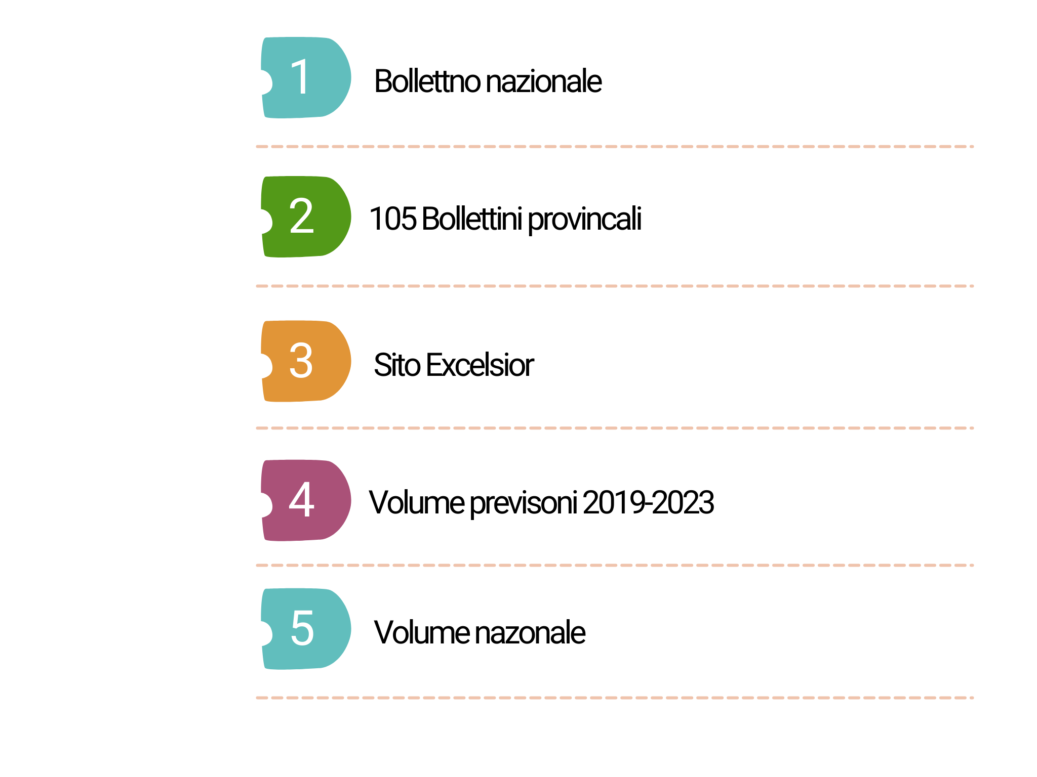


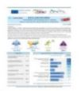



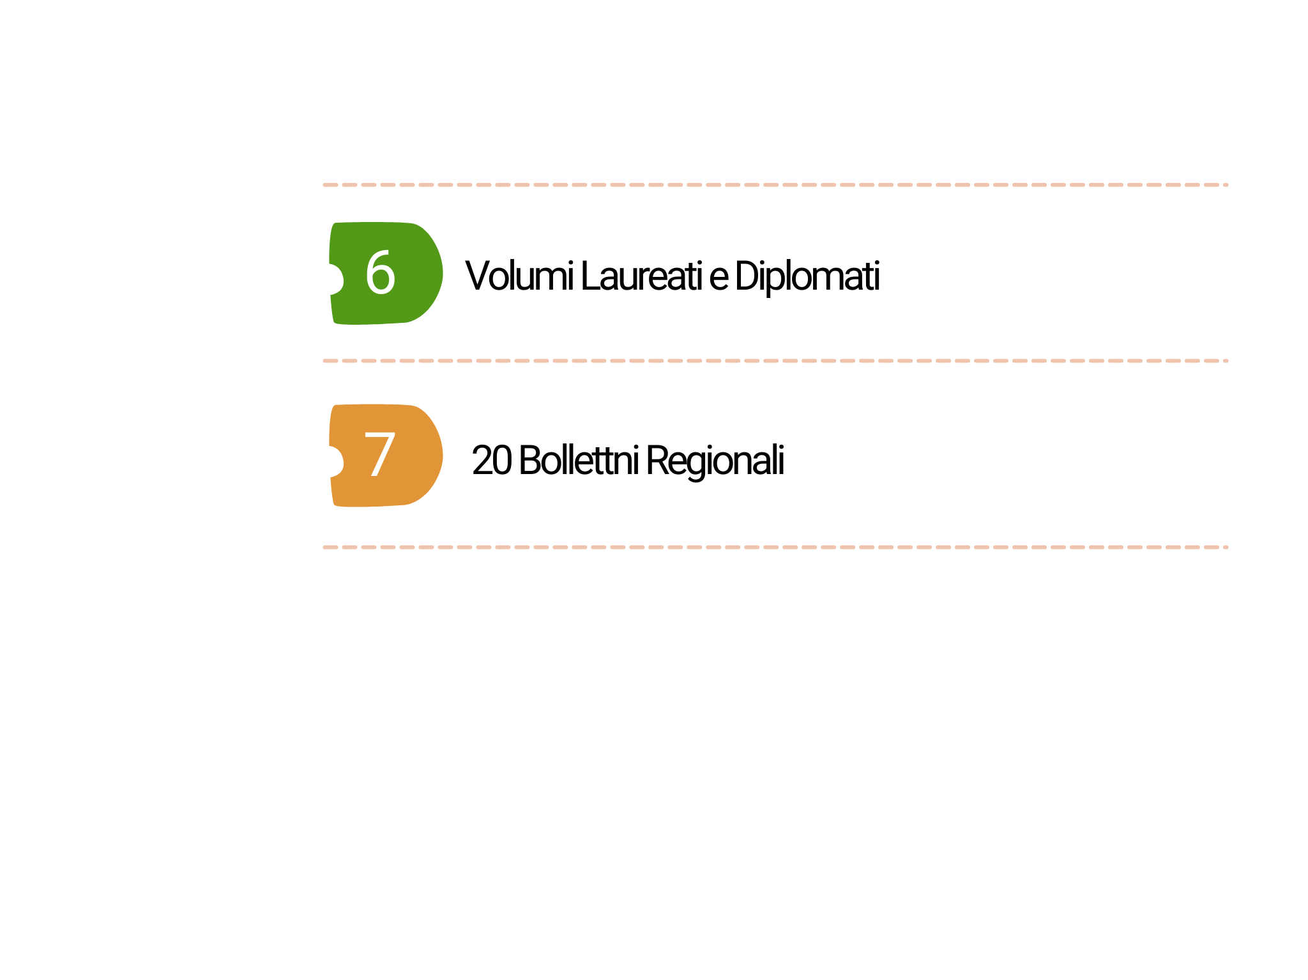
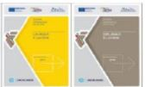

Modalità di diffusione/comunicazione
Sportello Informativo Economico-Statistico Camera di Commercio di Genova

Slide 4
MONOGRAFIA EXCELSIOR
LE PROFESSIONI DEL «SAPER FARE» IN LIGURIA
Sportello Informativo Economico-Statistico Camera di Commercio di Genova

Slide 5

ENTRATE PREVISTE NELLE PROFESSIONI DEL «SAPER FARE» IN LIGURIA
Nel 2017 in Liguria le richieste di professioni del «Saper fare» ammontavano a circa 8.900 profili professionali, l’8,8% del totale delle entrate previste dalle imprese.
Tra le professioni più richieste al primo posto i parrucchieri, seguiti dai muratori, elettricisti e montatori di carpenteria metallica.
Fonte: Unioncamere - ANPAL, Sistema informativo Excelsior 2022
Pag. 5
Sportello Informativo Economico-Statistico Camera di Commercio di Genova

Slide 6
ENTRATE PREVISTE NELLE PROFESSIONI DEL «SAPER FARE» IN LIGURIA
Nel 2022 il dato delle richieste sale a 13.230, valore che rappresenta il 10,0% del totale delle entrate complessive previste dalle imprese. Al primo posto muratori (3.110 richieste in più), elettricisti (+1.120)e idraulici (+470); i parrucchieri scendono al 4° posto (150 richieste in meno).
Dal 2017 al 2022 si è quindi registrata una crescita della quota delle entrate di queste figure pari a 1,2 punti percentuali a seguito del loro incremento del 48,6% superiore a quello del totale delle entrate che è stato del 30,4%.
Fonte: Unioncamere - ANPAL, Sistema informativo Excelsior 2022
Pag. 6
Sportello Informativo Economico-Statistico Camera di Commercio di Genova

Slide 7
ENTRATE PREVISTE NELLE PROFESSIONI DEL «SAPER FARE» IN LIGURIA
Tra il 2017 e il 2022, anche a seguito della pandemia di Covid a partire dal 2020, si è verificato un cambiamento della classifica delle prime cinque professioni: gli acconciatori da primi scendono al 4° posto, superati dai muratori che balzano al 1° posto, elettricisti e idraulici.
Tra le professioni con più di 100 richieste, oltre ai parrucchieri, diminuiscono tra il 2017 e il 2022 anche i montatori di carpenteria metallica, estetisti, carpentieri e falegnami, panettieri, pasticcieri, lastroferratori e installatori di infissi.
Fonte: Unioncamere - ANPAL, Sistema informativo Excelsior 2022
Pag. 7
Sportello Informativo Economico-Statistico Camera di Commercio di Genova

Slide 8
ENTRATE PREVISTE NELLE PROFESSIONI DEL «SAPER FARE» IN LIGURIA
Tradizionalmente per quasi tutte le professioni del «Saper fare» la scelta ricade sui maschi (il 77,5%). Le imprese hanno espresso una preferenza maggiore per le femmine solo per le figure di parrucchieri, estetisti, sarti e maglieristi.
Fonte: Unioncamere - ANPAL, Sistema informativo Excelsior 2022
Pag. 8
Sportello Informativo Economico-Statistico Camera di Commercio di Genova

Slide 9
ENTRATE PREVISTE NELLE PROFESSIONI DEL «SAPER FARE» IN LIGURIA
Le richieste delle imprese in base all’età si orientano molto chiaramente verso persone mature (over 30), che rappresentano infatti quasi il 78% del totale. Come facilmente si può intuire, questa scelta è dettata soprattutto da una ricerca di maggiore esperienza lavorativa.
Spicca solo una figura professionale per la quale le imprese prediligono giovani fino a 29 anni: gli estetisti (98% del totale).
Fonte: Unioncamere - ANPAL, Sistema informativo Excelsior 2022
Pag. 9
Sportello Informativo Economico-Statistico Camera di Commercio di Genova

Slide 10
ENTRATE PREVISTE NELLE PROFESSIONI DEL «SAPER FARE» IN LIGURIA
Per questo tipo di professioni, le imprese mediamente richiedono come titolo di studio la scuola dell’obbligo (43,5% sul totale); la qualifica di Formazione o Diploma Professionale rappresenta il 41,4% delle richieste, che sale al 100% per i massaggiatori.
Da segnalare le uniche due professioni per cui è richiesta anche l’Istruzione Tecnica Secondaria (ITIS): meccanici e attrezzisti navali (quota pari al 27,3%) e elettricisti (2,7%).
Fonte: Unioncamere - ANPAL, Sistema informativo Excelsior 2022
Pag. 10
Sportello Informativo Economico-Statistico Camera di Commercio di Genova

Slide 11
ENTRATE PREVISTE NELLE PROFESSIONI DEL «SAPER FARE» IN LIGURIA
Nel 2022 la difficoltà di reperimento delle professioni del «Saper fare» complessivamente intese era del 53,1% mentre per il totale delle entrate era pari al 41,8%.
Quasi la metà delle figure professionali presentano una difficoltà di reperimento superiore alla media: in particolare si segnalano 3 figure che, nonostante l’esigua richiesta, presentano una difficoltà pari al 100% e sono i fabbri (20 richieste), i costruttori di strumenti ottici e gli artigiani delle lavorazioni artistiche del legno (entrambi con 10 richieste).
Tra le prime 5 professioni per numero di entrate previste dalle imprese, 3 risultano avere una quota superiore alla media di difficoltà di reperimento: elettricisti, idraulici e montatori di carpenteria metallica.
Fonte: Unioncamere - ANPAL, Sistema informativo Excelsior 2022
Pag. 11
Sportello Informativo Economico-Statistico Camera di Commercio di Genova

Slide 12
ENTRATE PREVISTE NELLE PROFESSIONI DEL «SAPER FARE» IN LIGURIA
Tra le professioni in cui sono previste più di 100 entrate, le più difficili da trovare riguardano gli specialisti in saldatura elettrica e a norme ASME (il 91% del totale), i saldatori (84%), gli idraulici (72%), gli elettricisti (61%) e i meccanici e attrezzisti navali (59%).
Ma superano la media del 53,1% anche i carpentieri (58%) e i panettieri e pastai artigianali (54%).
Fonte: Unioncamere - ANPAL, Sistema informativo Excelsior 2022
Pag. 12
Sportello Informativo Economico-Statistico Camera di Commercio di Genova

Slide 13
ENTRATE PREVISTE NELLE PROFESSIONI DEL «SAPER FARE» IN LIGURIA
Tra le competenze trasversali, le cosiddette Soft Skills, molto richiesta dalle imprese liguri è la flessibilità e capacità di adattamento: mediamente viene richiesta al 67% delle figure professionali ad un livello medio alto e alto.
In particolare a cinque figure tali competenze vengono richieste al 100%: massaggiatori, intonacatori, installatori di infissi, maglieristi e tappezzieri.
Fonte: Unioncamere - ANPAL, Sistema informativo Excelsior 2022
Pag. 13
Sportello Informativo Economico-Statistico Camera di Commercio di Genova

Slide 14
ENTRATE PREVISTE NELLE PROFESSIONI DEL «SAPER FARE» IN LIGURIA
Anche la capacità di risolvere eventuali problematiche che si incontrano nello svolgimento dell’attività lavorativa, addirittura cercando di prevenirle, rappresenta una competenza gradita alle imprese.
Anche se la media è pari al 38%, per 8 figure professionali la quota richiesta (livello medio alto e alto) è pari o superiore al 50%: raggiunge il 100% per gli installatori di infissi e serramenta.
Fonte: Unioncamere - ANPAL, Sistema informativo Excelsior 2022
Pag. 14
Sportello Informativo Economico-Statistico Camera di Commercio di Genova

Slide 15
ENTRATE PREVISTE NELLE PROFESSIONI DEL «SAPER FARE» IN LIGURIA
A circa la metà delle figure professionali del «Saper Fare» in entrata (50,4%) viene richiesta la capacità di lavorare in autonomia, svolgendo i compiti assegnati senza il bisogno di una costante supervisione ma facendo ricorso alle proprie risorse. In sostanza si richiede fiducia in sé stessi e nelle proprie capacità.
Fonte: Unioncamere - ANPAL, Sistema informativo Excelsior 2022
Pag. 15
Sportello Informativo Economico-Statistico Camera di Commercio di Genova

Slide 16
ENTRATE PREVISTE NELLE PROFESSIONI DEL «SAPER FARE» IN LIGURIA
L’attitudine al risparmio energetico e più in generale una particolare attenzione alla sostenibilità ambientale sono competenze che oramai riguardano tutte le attività economiche. Di conseguenza anche per le nuove figure previste in entrata questa capacità viene molto apprezzata dalle imprese: nella fattispecie delle professioni del «Saper fare» la quota è mediamente pari al 48%.
Per 4 figure in particolare questa competenza viene richiesta al 100%: installatori di infissi, fabbri, artigiani delle lavorazioni artistiche del legno e maglieristi/tessitori.
Fonte: Unioncamere - ANPAL, Sistema informativo Excelsior 2022
Pag. 16
Sportello Informativo Economico-Statistico Camera di Commercio di Genova

